Slide 1
Reunió pares
10 d’octubre de 2019
3r d’ESO

Slide 2
Equip directiu i orientació
Director............................................ Roberto Ayuso
Cap d´Estudis ...........................Maurici Rodríguez
Caps d´Estudis Adjunts…………....Isabel Reynés
Jordi Poquet
Secretària..........................................Catalina Gil
Orientadora….........…..……. Margalida Canyelles
Tècnic Interv. sociocomunitària (TISOC)…. Marian
DADES DEL CENTRE:
Pàgina web: http://redols.caib.es/c07008107/
Correu: iescanpeublanc@educaib.eu

Slide 3
INFORMACIÓ GENERAL
HORARI ESCOLAR
  Dilluns a divendres: 8:00h – 14:05h
HORARI OFICINES (SECRETARIA)
  Dilluns a divendres: 9:00h – 14:00h
PATIS
  1r pati: 10:45h – 11:05h
  2n pati: 12:55h - 13:10h
Per donar continuïtat a la tasca iniciada des dels CEIPS es promourà menjar fruita els dilluns i dijous. També es promourà l´us de carmanyoles.

Slide 4
CONVIVÈNCIA DURANT EL TEMPS DE PATI
Durant el temps de pati:
hi ha quatre professors que tenen assignada guàrdia al pati.
A més, disposam de professors majors de 55 anys que tenen assignada guàrdia a la zona externa de la biblioteca i a l’interior de la biblioteca.
És essencial que l’alumnat compleixi unes normes:
No deixar deixalles al terra.
Evitar jugar a jocs que suposin grans aglomeracions d’alumnes.
Evitar jocs en què hi hagi empentes, que encara que sigui jugant poden acabar en forta discussió.

Slide 5
BIBLIOTECA DEL CENTRE
Els temps dels esplais ll’alumnat pot anar-hi per estudiar.
Té servei de préstec de llibre els dimarts i dijous durant el temps d’esplai.

Slide 6
TUTORIES
Cada tutor/a disposa d’una hora setmanal per atendre pares/mares.
El dia d’atenció a pares és el _______ a les ______.
Telèfon cites: 971540812

Slide 7
DUBTES i CONSULTES
En cas de necessitar resoldre dubtes o solucionar alguna incidència, us podeu adreçar al tutor/a.
La família es pot adreçar a qualsevol del professor/a de l’equip docent que també disposa d’una hora setmanal d’atenció a famílies.
Amb tot, si després d’aquestes passes, ho creis convenient, podeu contactar directament amb direcció.
Esgotades totes aquestes vies, la família pot recórrer al Departament d’Inspecció Educativa.

Slide 8
SERVEIS ESPECÍFICS
Consulta Jove
(els dimarts, 13’00 hores)
Responsable: infermera PAC

Slide 9
AVALUACIONS
*revisar agenda al llarg del curs: notes de proves... | Sessions d’avaluació | Entrega de butlletins
Avaluació inicial | 7 i 8 d'octubre | -
1a AVALUACIÓ | 16, 17 i 18 de desembre | 2o de desembre
2a AVALUACIÓ | 16, 17 i 18 de març | 20 de març
3a AVALUACIÓ | 17 i 18 de juny | 19 de juny

Slide 10
ACTIVITATS EXTRAESCOLARS
JORNADES DINS EL CENTRE
20 de desembre: Gimcana de Nadal
07 d’abril: jornades culturals
08 d’abril: Concurs d’arrossos

Slide 11
ABSÈNCIES I RETARDS
Pensau a justificar faltes el més aviat possible: bé a través de l’imprès corresponent, bé mitjançant el vostre USUARI DEL GESTIB.
Podreu consultar el total d’absències i retards a través del XESTIB o al final de cada avaluació amb el corresponent butlletí de notes.
      FAJ: faltes d'assistència justificades
      FANJ: faltes d'assistència no justificades
      PNJ: puntualitat no justificada
Recordau que l’acumulació de 5 RETARDS comportarà una permanència al centre el DILLUNS, de 14:05h a 15:00h (previ avís per part del tutor/a).

Slide 12
ABSENTISME ESCOLAR
La no justificació d’absències pot donar lloc a l’obertura d’un PROTOCOL D’ABSENTISME.
En cas de desplaçament temporal (viatge), la família haurà de comunicar-ho al centre abans de la partida i també en produir-se la reincorporació, amb la sol·licitud corresponent.
IMPORTANT: aquestes faltes no podran ser justificades.

Slide 13
SORTIR DEL CENTRE
Sortida prevista:
El pare, la mare o el tutor legal venen a recollir l’alumne i signen el registre de sortida amb el DNI.
L’alumne du signada una autorització i el professor de guàrdia el deixarà sortir, prèvia comprovació telefònica (es demanarà la identificació i el DNI)

Slide 14
SORTIR DEL CENTRE
Sortida imprevista:
En cas d’indisposició, el professor de guàrdia es posarà en contacte telefònic amb la família.
- Un familiar ha de venir a cercar l’alumne.
- Si no és possible, el professor de guàrdia demanarà autorització telefònica a la família.

Slide 15
SORTIR DEL CENTRE
Accident escolar:
- Lleu: el professor de guàrdia es posarà en contacte telefònic amb la família perquè venguin a recollir l’alumne o bé perquè el puguem acompanyar al centre de salut (IMPORTANT: l’autorització ha d’estar signada).
- Greu: es crida a l’112 i es contacta amb la família.

Slide 16
CONVIVÈNCIA: MEDIACIÓ
La comunitat educativa té com a prioritat fer del centre educatiu un entorn on es fomenti el diàleg, el respecte i l’acceptació de l’altre.
Des de fa més de 10 anys gaudim del servei de mediació escolar integrat per alumnat voluntari (a partir de segon d’ESO) i professorat del centre. L’objectiu d’aquest servei és el següent: SOLUCIONAR ELS CONFLICTES (no agressió física) A TRAVÉS DEL DIÀLEG I L’ESCOLTA ACTIVA

Slide 17
CONVIVÈNCIA:conductes disruptives
CARNET DE PUNTS:
Primer carnet: 6 punts.
Cada amonestació (lleu o greu) resta un punt.
Es poden recuperar cada 15 dies si no reincideix.
Es notifica cada amonestació per SMS.
Amb la pèrdua dels 3 primers punts, el tutor o tutora es posarà en contacte amb la família.

Slide 18
CONVIVÈNCIA: conductes disruptives
CARNET DE PUNTS:
Amb la pèrdua del primer carnet, s’aplicarà una resolució per conformitat dins els 5 dies següents: entrevista del cap d’estudis amb la família, presa d’acords i privació d’assistir al centre durant 3 dies.
L’alumne s’incorporarà amb una graella de seguiment conductual.
Amb la pèrdua del segon carnet, s’obrirà un expedient disciplinari.

Slide 19
ÚS DEL MÒBIL
Es prohibeix l’ús de telèfons mòbils dins TOT el recinte, sense autorització del professorat. El centre no es farà responsable de possibles robatoris.

Slide 20
ADMINISTRACIÓ DE MEDICAMENTS
No podem administrar cap tipus de medicaments als alumnes (*excepte l’alumnat d’ALERTA ESCOLAR).
Si un alumne té una malaltia crònica o al·lèrgia és important fer-ho saber al tutor/a per indicar la gravetat de la problemàtica
Programa ALERTA ESCOLAR BALEAR. Les patologies incloses dins el programa d’alerta escolar són 5: cardiaopaties congènites, Crisi epil·lètica, Crisi asmàtica greu, Diabetis i Anafilaxia ----> LA FAMÍLIA HO HA D’INFORMAR AL TUTOR/ORIENTADORA PER TAL DE SIGNAR DE FER ENTREGA DE LA MEDICACIÓ I SIGNAR ELS DOCUMENTS.

Slide 21
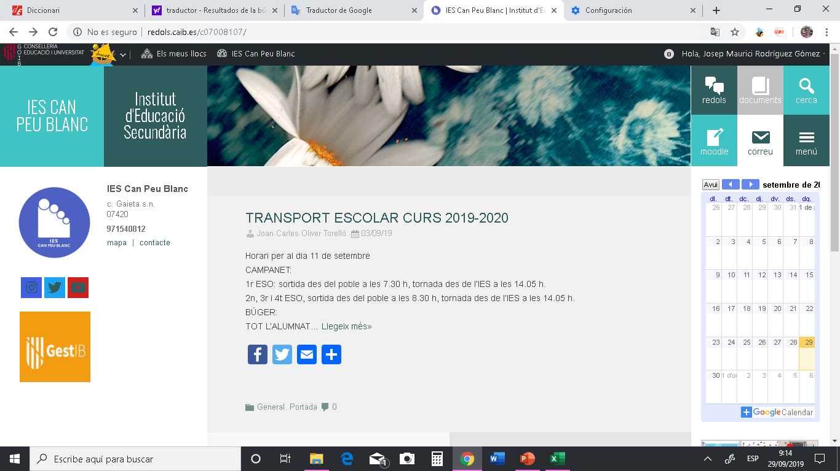
PÀGINA WEB

Slide 22
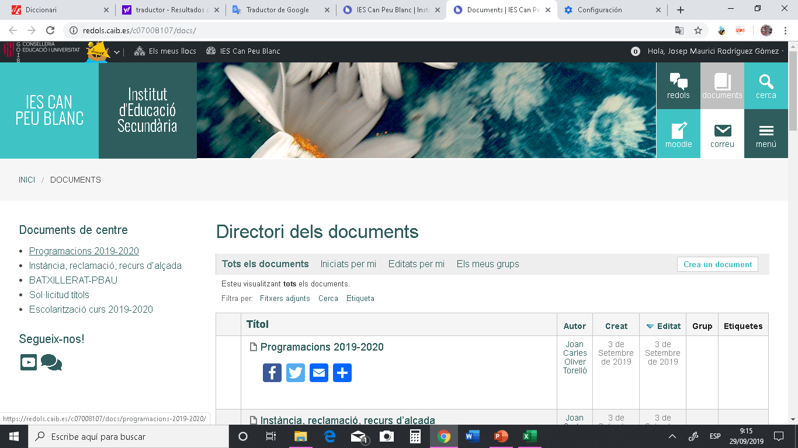
PÀGINA WEB
On trobar les programacions?

Slide 23

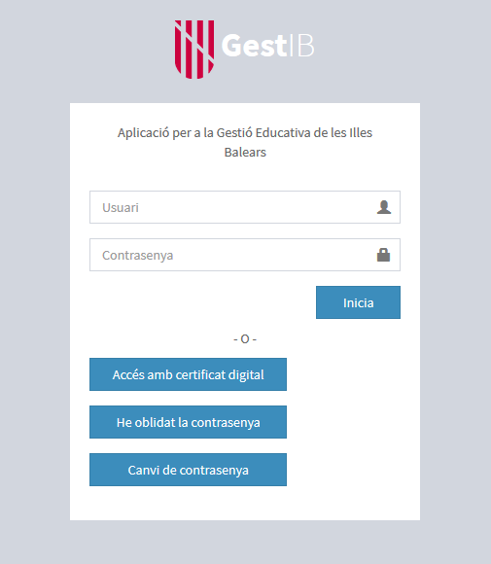
ACCÉS AL GESTIB
Adreça: www3.caib.es/xestib
Podreu consultar: sancions, notes del trimestre, absències, retards i justificar les absències/retards...

Slide 24
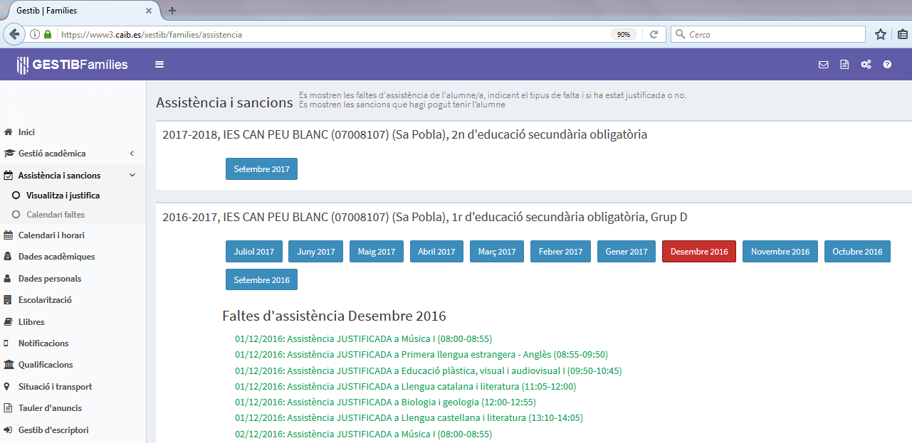
ACCÉS AL GESTIB
Necessitau nom d’usuari i contrasenya.
En cas de no tenir-ne, rebreu un document de sol·licitud a través dels vostres fills, que heu de retornar.

Slide 25
ACCÉS AL CENTRE
A PEU DES DE LA ROTONDA
A excepció dels dies que plou: en aquest cas, recomanam que, un cop dins l’aparcament, no espereu que els alumnes botin just davant la porta.
EN BICICLETA
APARCAMENT RESTRINGIT
L’aparcament és d’ús exclusiu per al personal del centre. Per favor, no l’utilitzeu i respectau els aparcaments per a discapacitats.
Us recordam que el vial que va cap al pavelló queda a la vostra disposició per poder aparcar.
S’aconsella que a l’hora de sortida els pares esperin els alumnes també a la rotonda per evitar els embussos que es produeixen per la gran massificació d’alumnat i professorat i per facilitar la sortida de tot el personal del centre.

Slide 26
GRÀCIES

